Slide 1


PROJET 3 · ÉDUCATION
Travail individuel
Portail de notes d'un lycée technique
Conception, développement, tests et rapport réalisés entièrement par l'auteur.
11 étapes, chacune avec sa spec et son plan
Rapport de projet individuel — évaluation finale
34 routes Flask, dont 3 API JSON
Nom et prénom | [À compléter]
Matricule | [À compléter]
Filière et niveau | [À compléter]
Matière | Technologies Web et applications
Enseignant | FOTSO T. Valdez W.
Année scolaire | 2026-2027
84 tests automatiques réussis
0 erreur au validateur HTML
Notes:
Page de garde d'un travail individuel. Compléter le nom, le prénom, le matricule, la filière et le niveau.

Slide 2
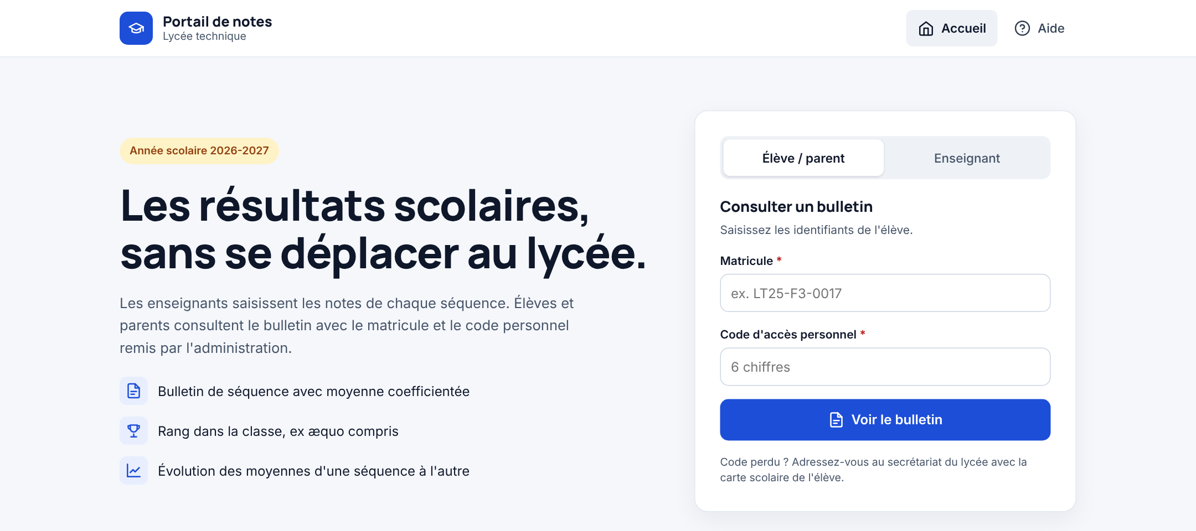
Contexte : des moyennes calculées à la main
Aujourd'hui : les moyennes sont calculées à la main sur des feuilles de calcul, avec des risques d'erreur sur les coefficients et les rangs.
Pour les familles : les parents doivent se déplacer au lycée pour connaître les résultats.
Demande du proviseur : un portail où les enseignants saisissent les notes et où chaque élève (ou parent) consulte son bulletin avec son matricule et un code personnel.
La réponse apportée
Une application Web Flask + SQLite : notes saisies une seule fois, moyennes et rangs calculés automatiquement, bulletins disponibles partout, même sur téléphone.
Page d'accueil : présentation du portail et connexion élève / enseignant.
Notes:
Le lycée calcule les moyennes sur des feuilles de calcul et les parents doivent se déplacer pour connaître les résultats. Le portail réalisé centralise les notes et rend chaque bulletin consultable en ligne.

Slide 3

Objectifs : trois profils, trois espaces
Élève / parent
Enseignant
Administrateur
Connexion : matricule + code personnel
Bulletin de chaque séquence : moyenne coefficientée, rang
Historique et graphique d'évolution
Bulletin imprimable (A4)
Évaluations de ses matières
Saisie des notes de toute une classe
Correction motivée d'une note
Listes de classe, rangs, statistiques
Création et modification des classes
Inscription des élèves, codes d'accès
Import CSV, XLSX, XLS ou ODS
Export CSV des élèves
Notes:
L'application sert trois profils. Le visiteur ne voit aucune note ; chaque profil n'accède qu'à son espace (contrôlé par le serveur).

Slide 4
Plan du site
Accueil · connexion
Espace élève
Espace enseignant
Administration
Bulletin S1 à S6
Tableau de bord
Classes
Historique + graphique
Évaluations → saisie
Élèves · codes d'accès
Impression A4
Correction d'une note
Import : fichier → vérification → confirmation
Listes de classe → fiche élève
Export CSV
Statistiques
Pages communes : base.html (en-tête, messages flash) · pages d'erreur 403, 404 et 500 personnalisées · API JSON appelées par fetch
Notes:
Toutes les pages héritent de base.html. L'accueil mène à trois espaces protégés par rôle. Les flèches montrent les liens principaux.

Slide 5
Base de données : 7 tables liées
enseignants
classes
evaluations
id (PK)
nom
login (UNIQUE)
empreinte
role
id (PK)
nom (UNIQUE)
niveau, filiere
effectif_max
professeur_principal_id → enseignants
id (PK)
classe_id → classes
matiere_id → matieres
sequence, intitule
date_evaluation, statut
matieres
eleves
notes
id (PK)
nom (UNIQUE)
coefficient
enseignant_id → enseignants
id (PK)
matricule (UNIQUE)
nom, prenom
classe_id → classes
code_empreinte
id (PK)
eleve_id → eleves
matiere_id → matieres
sequence (1 à 6)
note (0 à 20)
corrections : note_id (FK → notes), ancienne_note, nouvelle_note, motif, enseignant_id (FK → enseignants), date_correction
Notes:
Schéma de la base SQLite. Les 5 tables du sujet (classes, eleves, matieres, notes, enseignants) sont complétées par evaluations et corrections. Les flèches vont de la clé étrangère vers la table référencée.

Slide 6
Contraintes : la base fait respecter les règles
UNIQUE (eleve_id, matiere_id, sequence) : une note ne peut pas être saisie deux fois.
CHECK (note BETWEEN 0 AND 20) et séquence de 1 à 6.
UNIQUE (classe_id, matiere_id, sequence) : une évaluation par séquence.
Clés étrangères activées à chaque connexion (PRAGMA foreign_keys = ON), suppression en cascade des notes d'un élève.
Matricule et identifiant uniques ; mots de passe et codes stockés en empreinte.
CREATE TABLE notes (
id INTEGER PRIMARY KEY,
eleve_id INTEGER NOT NULL
REFERENCES eleves (id)
ON DELETE CASCADE,
matiere_id INTEGER NOT NULL
REFERENCES matieres (id),
sequence INTEGER NOT NULL
CHECK (sequence BETWEEN 1 AND 6),
note REAL NOT NULL
CHECK (note BETWEEN 0 AND 20),
UNIQUE (eleve_id, matiere_id, sequence)
);
Extrait de schema.sql : la table des notes.
120 élèves
4 classes
8 matières
72 évaluations
1 920 notes
Notes:
Les contraintes de la base sont la vraie protection : même si deux enseignants valident en même temps, une note ne peut exister qu'une fois. Le JavaScript n'est qu'un confort.

Slide 7
Routes Flask : 34 adresses
Adresse | Méthode | Rôle
/ | GET | Accueil, connexion
/connexion/eleve | POST | Connexion élève
/connexion/enseignant | POST | Connexion enseignant
/deconnexion | POST | Déconnexion
/eleve/bulletin/<s> | GET | Bulletin d'une séquence
/enseignant | GET | Tableau de bord
/enseignant/evaluations | GET POST | Liste, création
/enseignant/evaluations/<id>/saisie | GET POST | Saisie des notes
…/evaluations/<id>/cloturer | POST | Clôture
/enseignant/notes/<id>/correction | GET POST | Correction motivée
/enseignant/classes/<id> | GET | Liste de classe, rangs
/enseignant/eleves/<id> | GET | Fiche de notes
Adresse | Méthode | Rôle
/enseignant/statistiques | GET | Statistiques
/admin/classes | GET POST | Classes
/admin/eleves | GET POST | Élèves, ajout
/admin/eleves/<id>/nouveau-code | POST | Nouveau code
/admin/eleves/export.csv | GET | Export CSV
/admin/import/analyse | POST | Import : vérification
/admin/import/confirmer | POST | Import : enregistrement
/api/eleves/<id>/evolution | GET | JSON : évolution
/api/classe/<id>/moyennes | GET | JSON : moyennes, rangs
/api/statistiques | GET | JSON : statistiques
404 / 403 / 500 | — | Pages d'erreur
… |  | + 12 autres (README)
Notes:
Tableau des principales routes. Toutes les modifications et suppressions passent par POST avec un jeton CSRF. Le tableau complet est dans le README du projet.

Slide 8
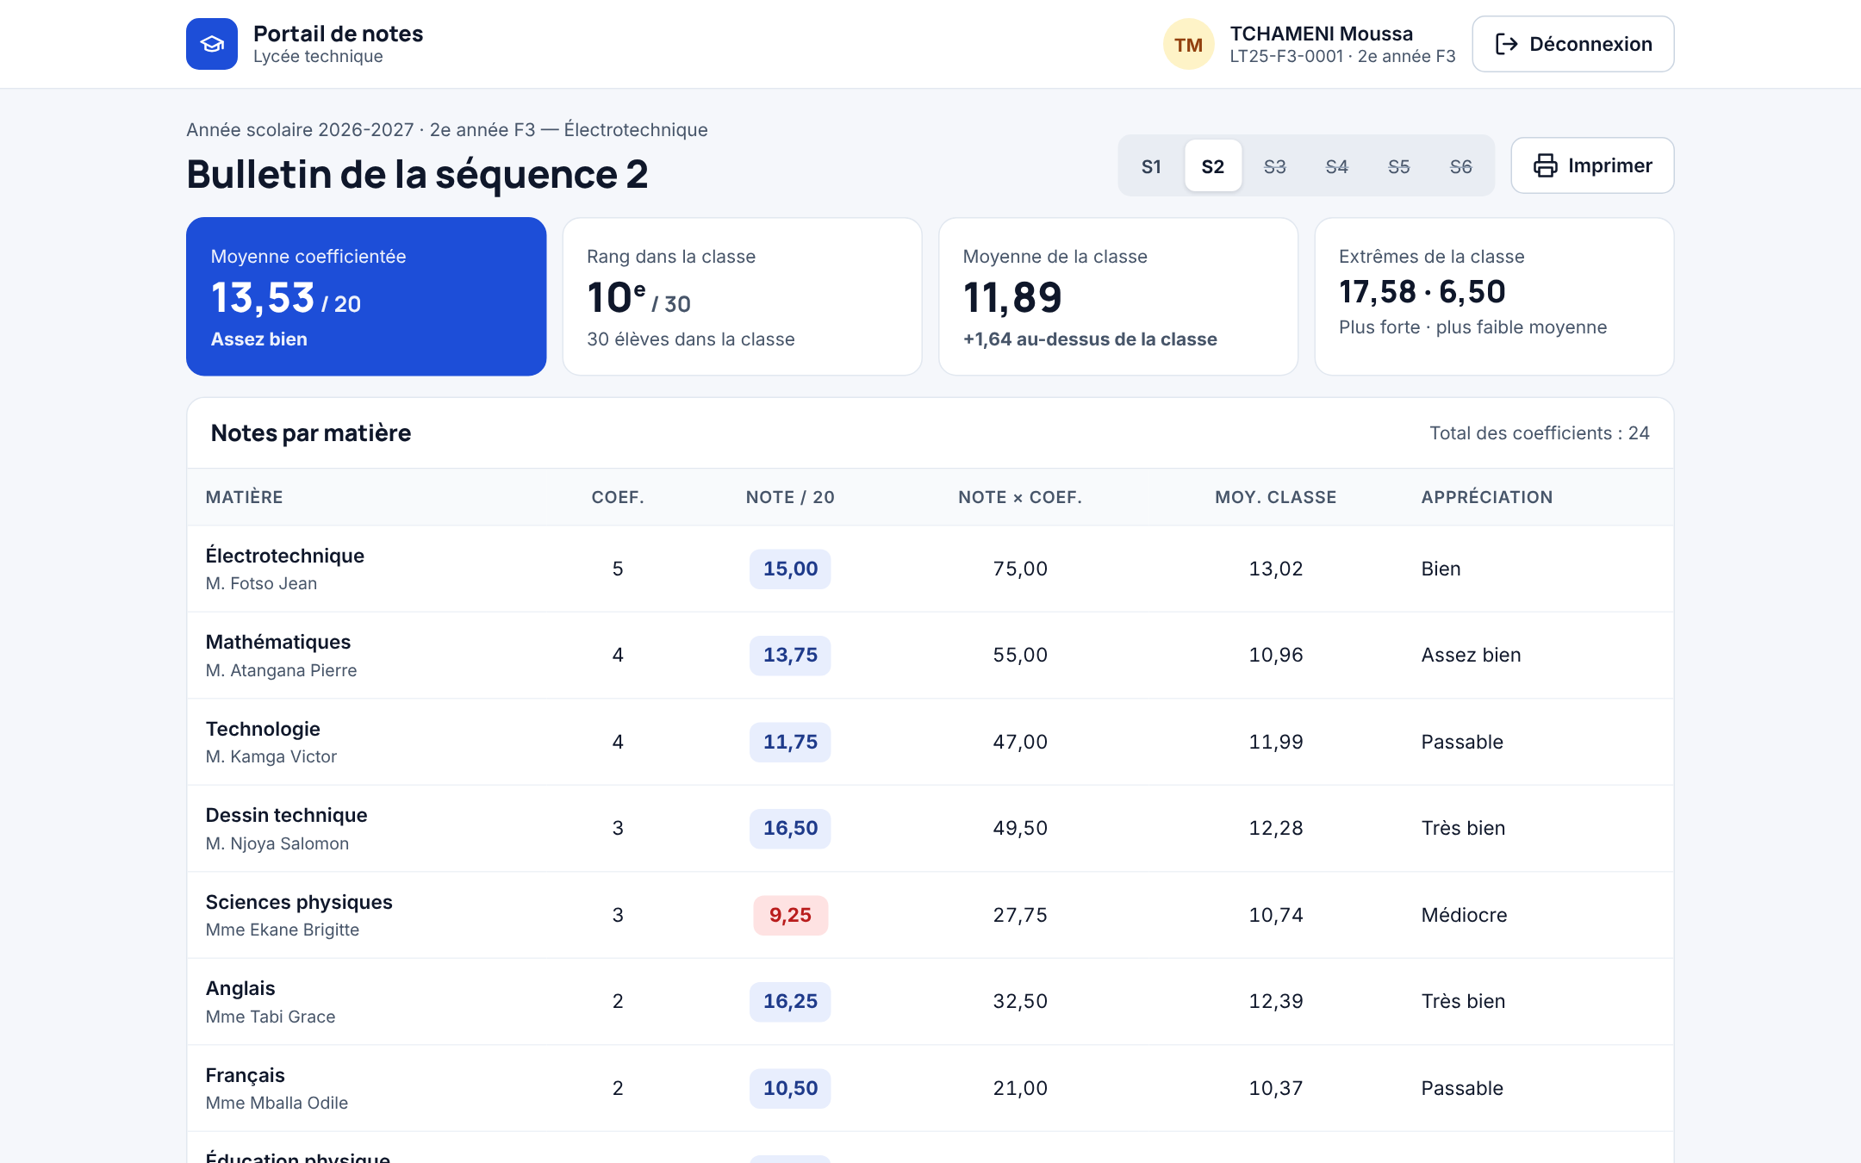
Réalisation 1 : le bulletin de l'élève
Identité lue dans la session : un élève ne voit que son propre bulletin.
Moyenne coefficientée = Σ(note × coef) / Σ(coef).
Rang avec ex æquo, extrêmes et moyenne de la classe.
Appréciation automatique (bonus) et bouton Imprimer (bonus @media print).
Bulletin de la séquence 2 d'un élève de 2e année F3, sur ordinateur.
Notes:
L'élève se connecte avec son matricule et son code. Le bulletin affiche les notes, la moyenne coefficientée, le rang, la moyenne de la classe et une appréciation automatique.

Slide 9
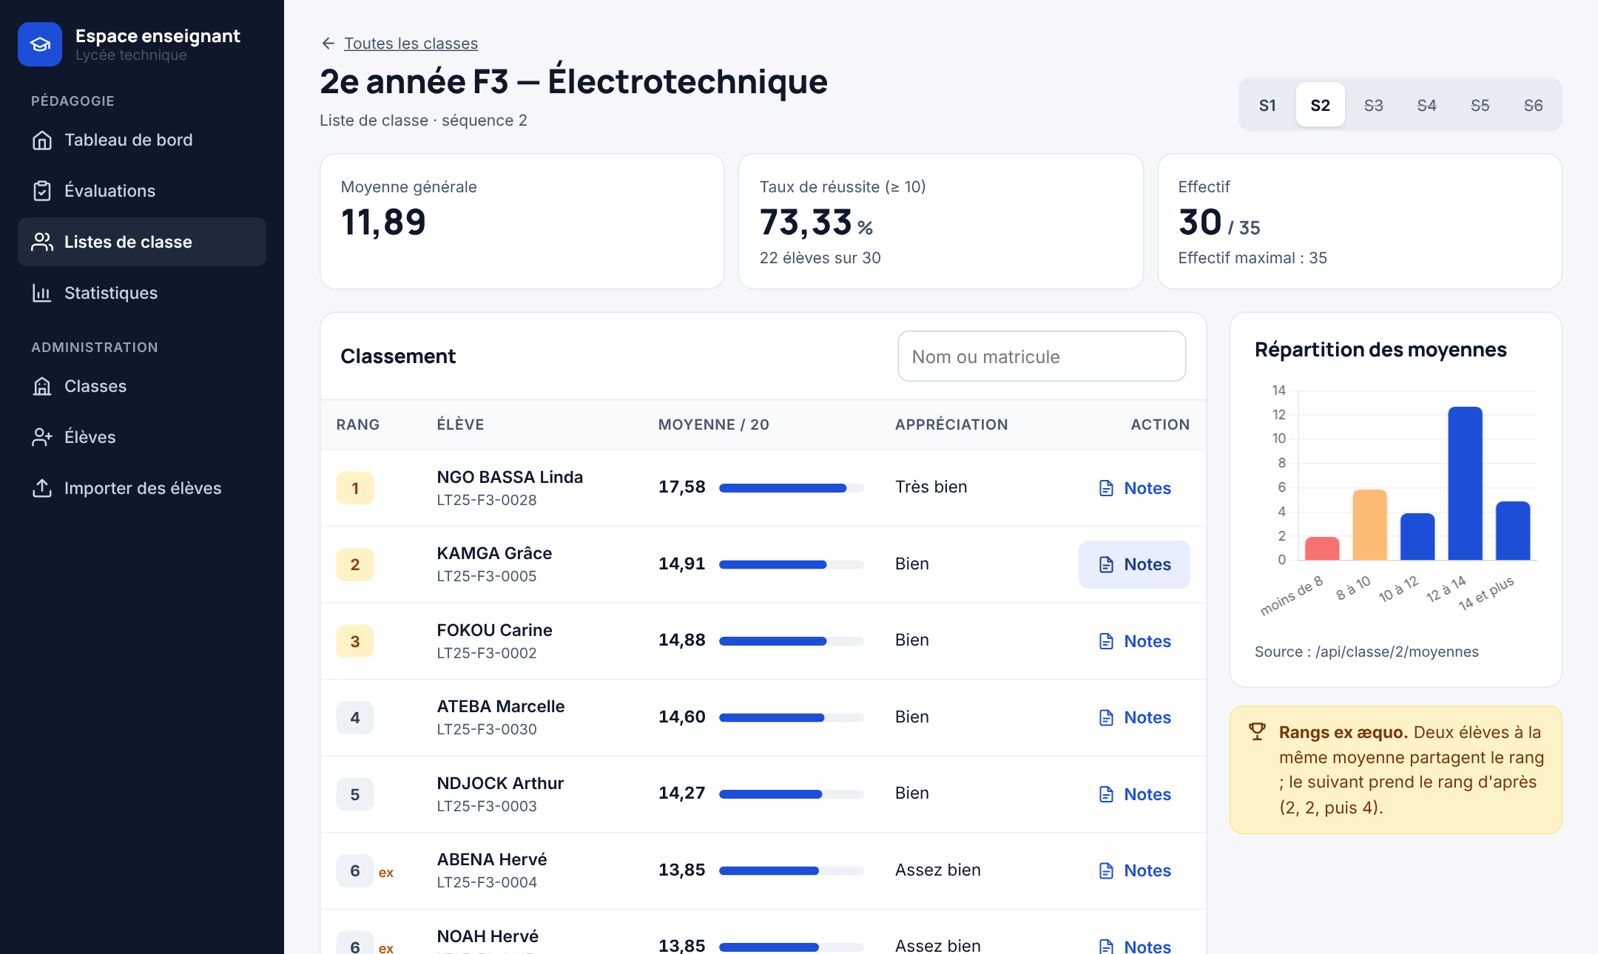
Réalisation 2 : des rangs justes, ex æquo compris
def classer(moyennes):
"""Même moyenne = même rang ;
le suivant prend le rang d'après."""
classes = sorted(
((arrondir(m), cle)
for cle, m in moyennes.items()
if m is not None),
key=lambda p: p[0], reverse=True)
rangs = {cle: None for cle in moyennes}
rang, precedente = 0, None
for position, (moyenne, cle) in \
enumerate(classes, start=1):
if moyenne != precedente:
rang = position
precedente = moyenne
rangs[cle] = rang
return rangs
Liste de classe : rangs 6 et 6 « ex », puis 8.
Extrait de calculs.py : calcul des rangs (testé par 12 tests automatiques).
Notes:
Deux élèves à 12,50 ont le même rang ; le suivant prend le rang d'après. Les moyennes sont arrondies au centième avant le classement pour éviter les erreurs des nombres à virgule.

Slide 10
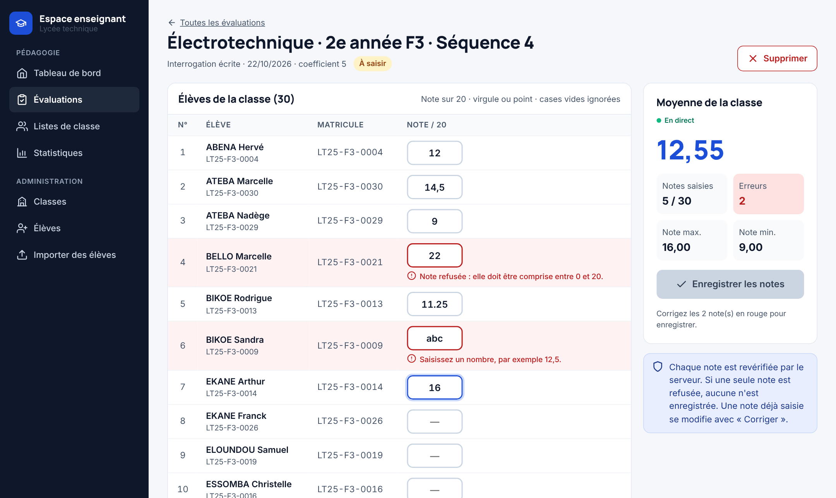
Réalisation 3 : saisie des notes de toute une classe
Évaluation créée par classe, matière et séquence (statuts : planifiée, à saisir, en cours, complète, clôturée).
Virgule ou point acceptés ; cases vides ignorées.
Tout ou rien : une seule note invalide et rien n'est enregistré (transaction).
Une note existante n'est jamais écrasée : elle se corrige.
Saisie en direct : « 22 » et « abc » refusés, moyenne recalculée, bouton bloqué.
Notes:
Sur une seule page, l'enseignant saisit les notes des 30 élèves. Une note hors de 0 à 20 est refusée immédiatement et la moyenne de la classe est recalculée en direct.

Slide 11
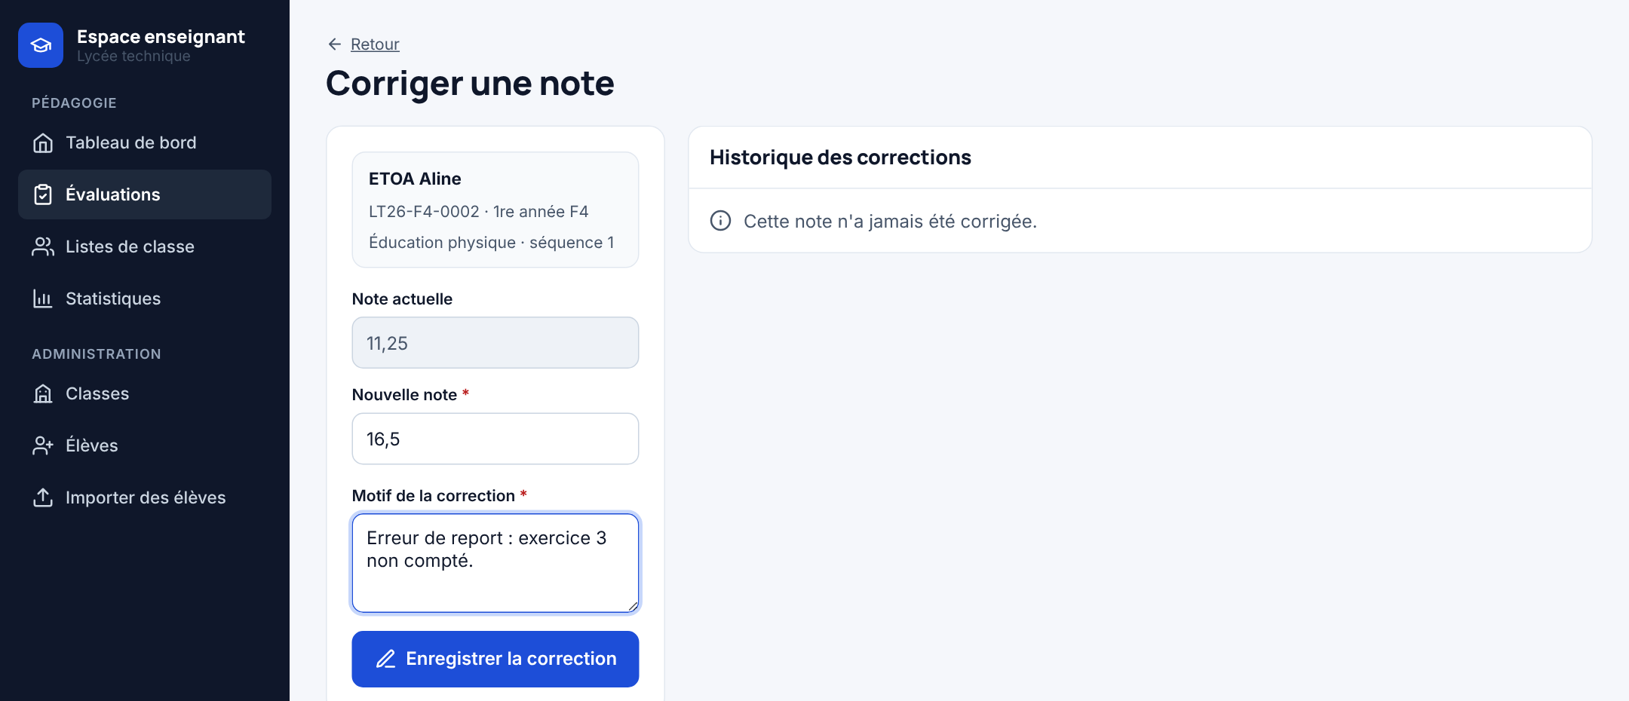
Réalisation 4 : correction motivée d'une note
with db: # tout ou rien
db.execute(
"INSERT INTO corrections "
"(note_id, ancienne_note, "
"nouvelle_note, motif, "
"enseignant_id, date_correction)"
" VALUES (?, ?, ?, ?, ?, ?)",
(note_id, note["note"], nouvelle,
motif, g.enseignant["id"],
aujourdhui))
db.execute(
"UPDATE notes SET note = ? "
"WHERE id = ?", (nouvelle, note_id))
Formulaire de correction : note actuelle, nouvelle note, motif et historique.
Extrait de app.py : requêtes paramétrées (?).
Notes:
Une note déjà saisie se corrige avec un motif obligatoire. L'ancienne et la nouvelle valeur, l'auteur et la date sont conservés dans la table corrections.

Slide 12
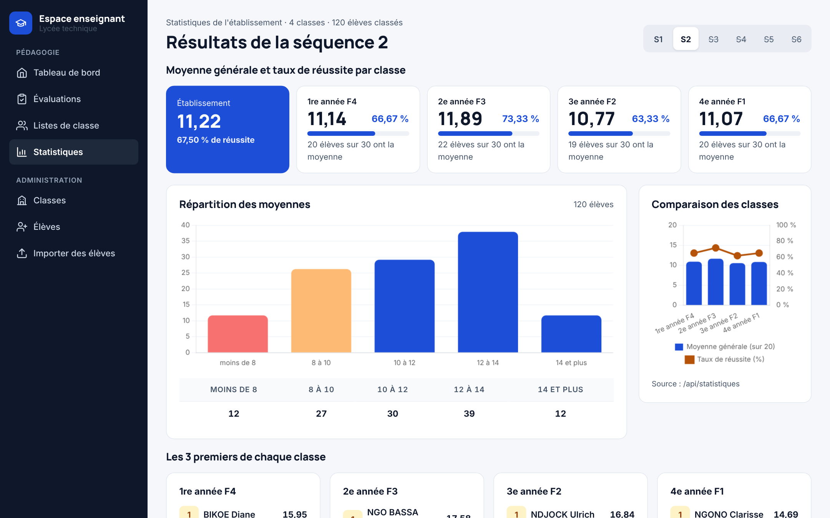




Réalisation 5 : les statistiques demandées
Moyenne générale et taux de réussite (≥ 10) par classe
Moyenne de chaque matière par classe (tableau coloré)
Les 3 premiers de chaque classe, ex æquo inclus
Répartition : < 8, 8-10, 10-12, 12-14, ≥ 14
Page des statistiques de la séquence 2 (graphiques Chart.js).
Notes:
Les 4 statistiques du sujet, pour la séquence choisie : moyenne et taux de réussite par classe, moyenne de chaque matière par classe, 3 premiers de chaque classe, répartition par tranches.

Slide 13
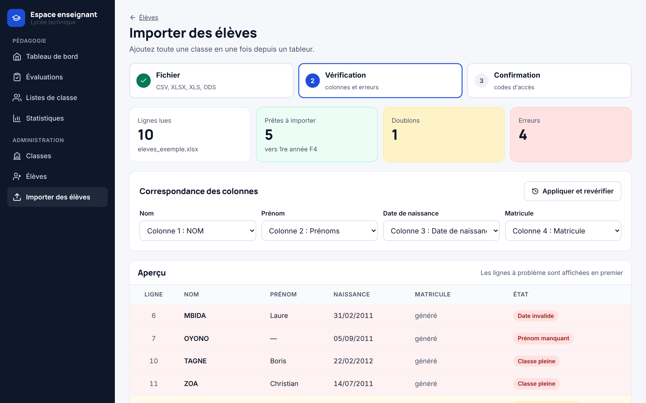
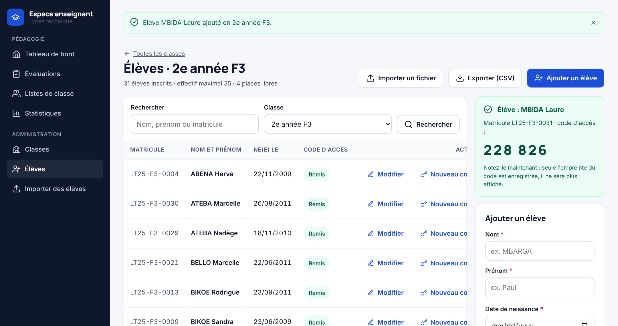
Réalisation 6 : administration et import d'élèves
Ajout d'un élève : matricule généré, code affiché une seule fois.
Import : lignes en erreur et doublon signalés avant l'import.
Notes:
L'administrateur gère les classes et les élèves. Le code d'accès est affiché une seule fois puis seule son empreinte est gardée. L'import accepte CSV, XLSX, XLS et ODS et vérifie chaque ligne.

Slide 14
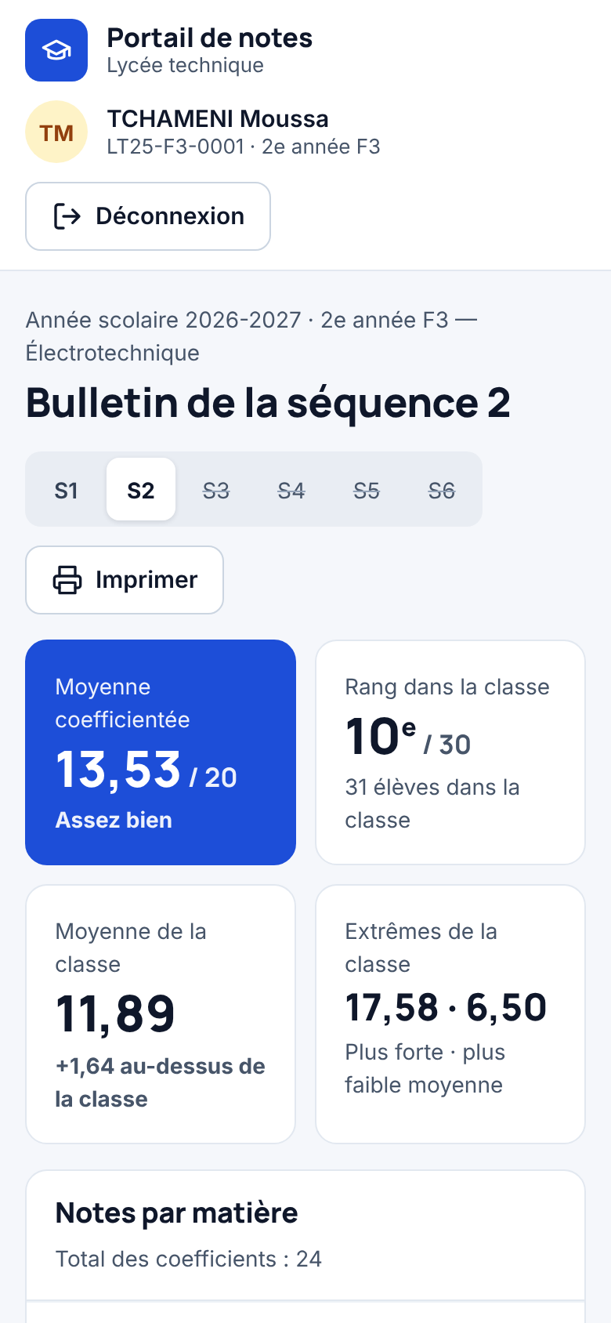
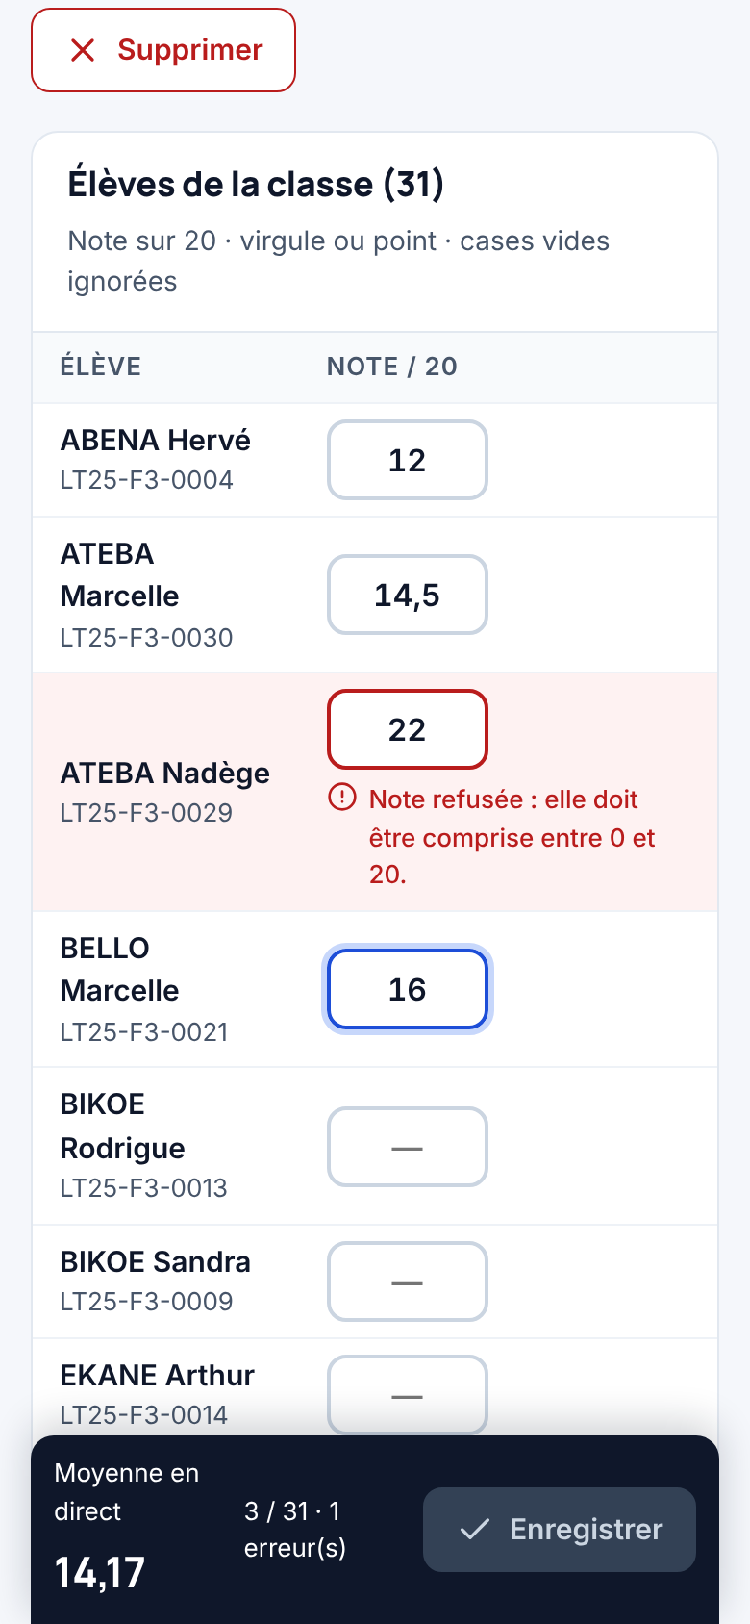
Un site confortable sur téléphone
Même bulletin sur ordinateur (1440 px).
Mobile d'abord
< 600 px : téléphone (base du CSS)
≥ 600 px : tablette
≥ 1024 px : ordinateur, menu latéral fixe
Bulletin : indicateurs empilés
Notes : une ligne par matière
Saisie : barre de moyenne fixe
Notes:
CSS écrit « mobile d'abord » avec deux points de rupture (600 et 1024 px). Sur téléphone, le menu se replie, les tableaux deviennent des listes et la saisie garde une barre de synthèse en bas de l'écran.

Slide 15
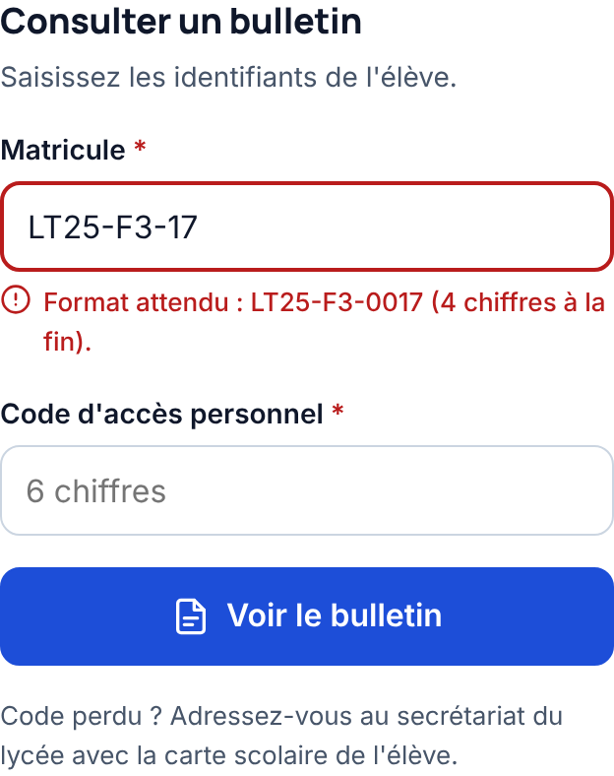
JavaScript et API JSON
fetch(canevas.dataset.source, {
headers: {
"Accept": "application/json" } })
.then(function (reponse) {
if (!reponse.ok) {
throw new Error("Erreur "
+ reponse.status);
}
return reponse.json();
})
.then(function (donnees) {
dessinerEvolution(canevas, donnees);
})
.catch(function () {
message.textContent =
"Graphique non chargé.";
});
3 routes JSON
/api/eleves/<id>/evolution
moyennes par séquence (élève lui-même ou enseignant)
/api/classe/<id>/moyennes
moyennes et rangs d'une classe
/api/statistiques
les 4 statistiques d'une séquence
Autres scripts : saisie en direct (saisie.js), recherche instantanée, glisser-déposer de l'import.
Matricule refusé avant l'envoi.
Extrait de graphique.js : appel fetch de l'API.
Notes:
validation.js vérifie les formulaires avant l'envoi. Trois routes renvoient du JSON (jsonify) et sont appelées par fetch pour dessiner les graphiques Chart.js.

Slide 16

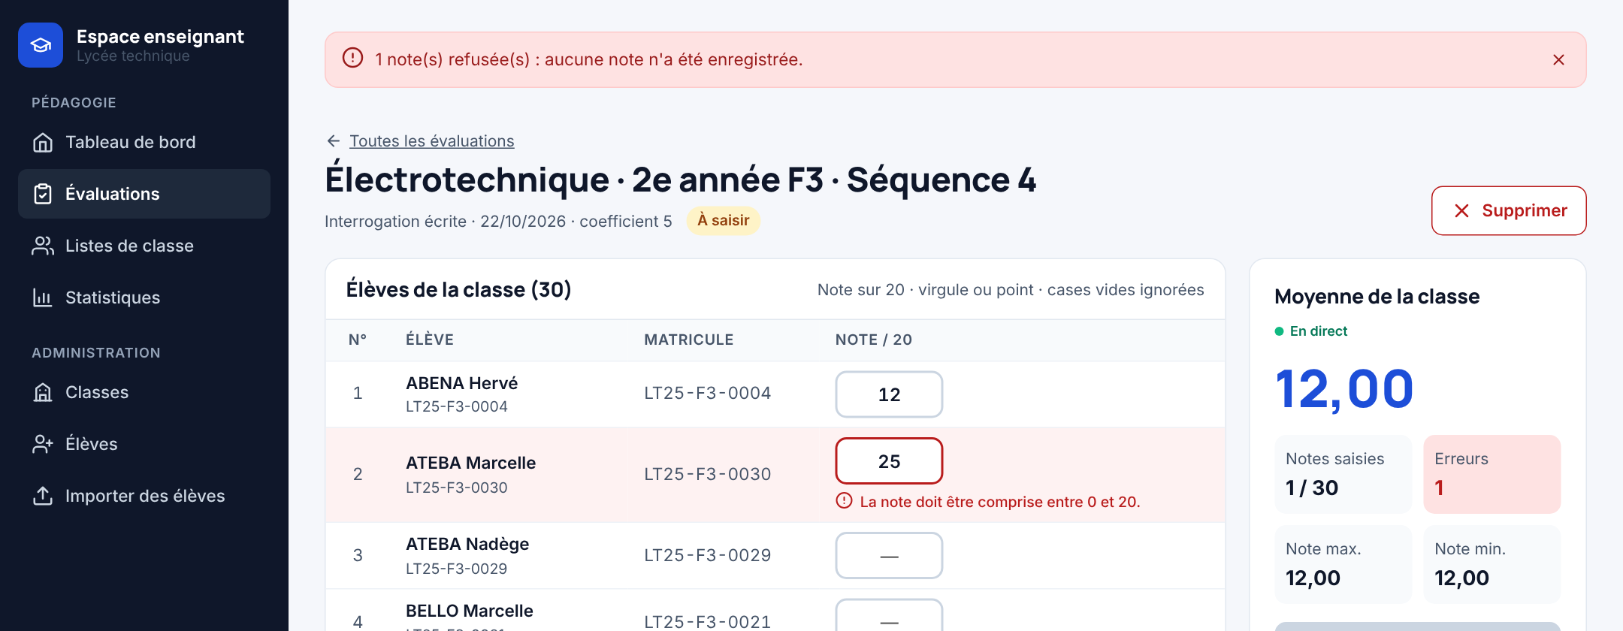




Sécurité : le serveur revérifie tout
Mots de passe et codes hachés
generate_password_hash, jamais stockés en clair
Requêtes paramétrées
toujours des « ? », jamais de concaténation
POST + jeton CSRF
suppressions et modifications uniquement en POST
Droits par rôle
élève, enseignant, administrateur ; 403 sinon
Saisie refusée par le serveur : « 25 » rejeté, aucune note enregistrée. debug=False.
Essais limités
5 échecs de connexion : blocage 5 minutes
Notes:
Démonstration : avec le JavaScript contourné, une note de 25 est envoyée ; le serveur la refuse et n'enregistre aucune note de la page.

Slide 17
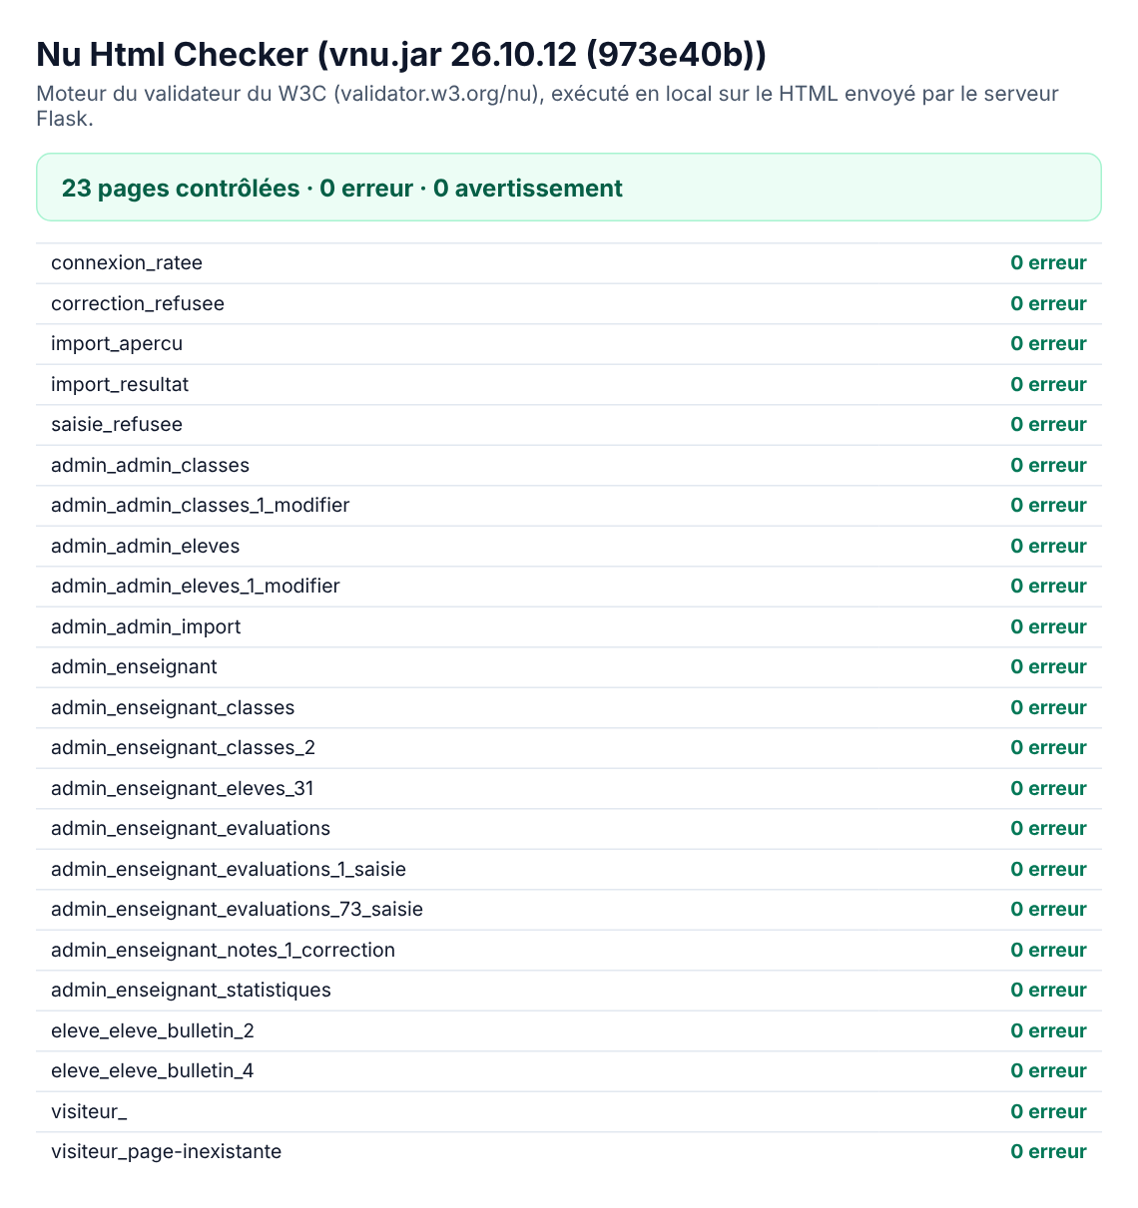
Validation : 0 erreur HTML
0 erreur HTML (W3C, 23 pages)
0 problème d'accessibilité grave (axe-core)
360 px aucune page ne déborde
84 tests automatiques réussis
Rapport du Nu Html Checker : 23 pages, 0 erreur.
Notes:
Les 23 pages principales ont été passées au Nu Html Checker, le moteur du validateur du W3C, exécuté en local. Pour le rendu final, refaire une capture sur validator.w3.org depuis un ordinateur connecté.

Slide 18
Difficultés rencontrées et solutions
Rangs faux à 0,01 près
12,4999 et 12,50 n'avaient pas le même rang.
Solution : Arrondi Decimal au centième avant de classer.
Saisie à moitié enregistrée
Une erreur au milieu laissait des notes en base.
Solution : Transaction « with db: » : tout ou rien.
Fichiers d'import variés
Encodages, séparateurs, dates, en-têtes différents.
Solution : Détection automatique et correspondance modifiable.
Tests qui modifiaient la base
projet.db changeait à chaque test.
Solution : Tests sur une copie temporaire de la base.
HTML refusé par le validateur
Identifiants en double, rôle sur un <li>.
Solution : Préfixe des champs, messages en <div>.
Bulletin imprimé sur 2 pages
Signatures rejetées en page 2.
Solution : Feuille impression.css resserrée : 1 page A4.
Notes:
Six difficultés réelles rencontrées pendant le développement, et la solution retenue pour chacune.

Slide 19
Organisation du travail personnel
Phase | Travail réalisé
Analyse | cahier des charges : toutes les exigences numérotées, hypothèses de conception
Conception | maquettes des 11 écrans, schéma de la base, liste des routes
Développement | 11 étapes : base, gabarits, calculs, connexion, bulletin, saisie, listes, statistiques, administration, import, finitions
Tests et qualité | 84 tests automatiques, validateur HTML, accessibilité, téléphone
Rendu | README, base remplie et export SQL, captures, rapport et vidéo
Développement : 11 étapes
1
Base de données
2
Charte et gabarits
3
Calculs
4
Connexion et rôles
5
Espace élève
6
Évaluations et saisie
7
Listes de classe
8
Statistiques
9
Administration
10
Import
11
Finitions
Notes:
Projet réalisé seul, de l'analyse du sujet au rendu. Chaque étape de développement a été précédée d'une spécification et d'un plan (dossier docs/), puis d'un commit clair.

Slide 20



Conclusion
Bilan
Limites
Améliorations
Toutes les fonctionnalités du sujet et les 2 bonus
Extensions : évaluations, administration, import
84 tests, 0 erreur HTML, site adapté au téléphone
Serveur de développement Flask (pas de production)
Une seule évaluation par matière et par séquence
Pas d'envoi des codes par SMS ou courriel
Plusieurs devoirs par séquence, moyenne annuelle
Bulletin PDF et envoi automatique aux parents
Comptes parents et notifications
Merci de votre attention — démonstration en direct sur http://127.0.0.1:5000
Notes:
Bilan, limites et améliorations possibles. Remercier l'enseignant et proposer une démonstration en direct.

